Slide 1
Art to Art
Group 2

Slide 2
Convert Art to Art
–––––––––––––––同じ絵を描こうにも、人によって個性が出る。

Slide 3
Convert Art to Art
初期値の微小な差により生まれる大きな違い
その違いを音によって明確に。
Art (絵画)の生成副産物としての音楽もまた
その人の思考と個性が滲む Art なのではないか？

Slide 4
Work-flow
Open CV
Canvas
on HTML
Python
PlugData

Slide 5
Work-flow
Open CV
Canvas
on HTML
Python
PlugData

Slide 6

HTML

Slide 7
Work-flow
Open CV
Canvas
on HTML
Python
PlugData

Slide 8
Analyze
キャンバスからペンが離れるごとにキャンバス上の画像を取得
⇩
前回の画像と今回の画像を比較することで
新たに追加された一画検知
⇩
その一画に対してOpenCVが分析、パラメタライズ
⇩
パラメータがPlugdata上で使いやすいように調整

Slide 9
Parameter
・Frequency - 線の長さに反比例
・Duration - 一画を描くのにかかった時間
・Brightness - 色(明度) グレースケールでの光度を使用
・Thickness - 一画の面積 / 周長
・Harmonics - 角の個数
・Volume - 太さ, 長さ, 明るさに依存

Slide 10
Work-flow
Open CV
Canvas
on HTML
Python
PlugData

Slide 11
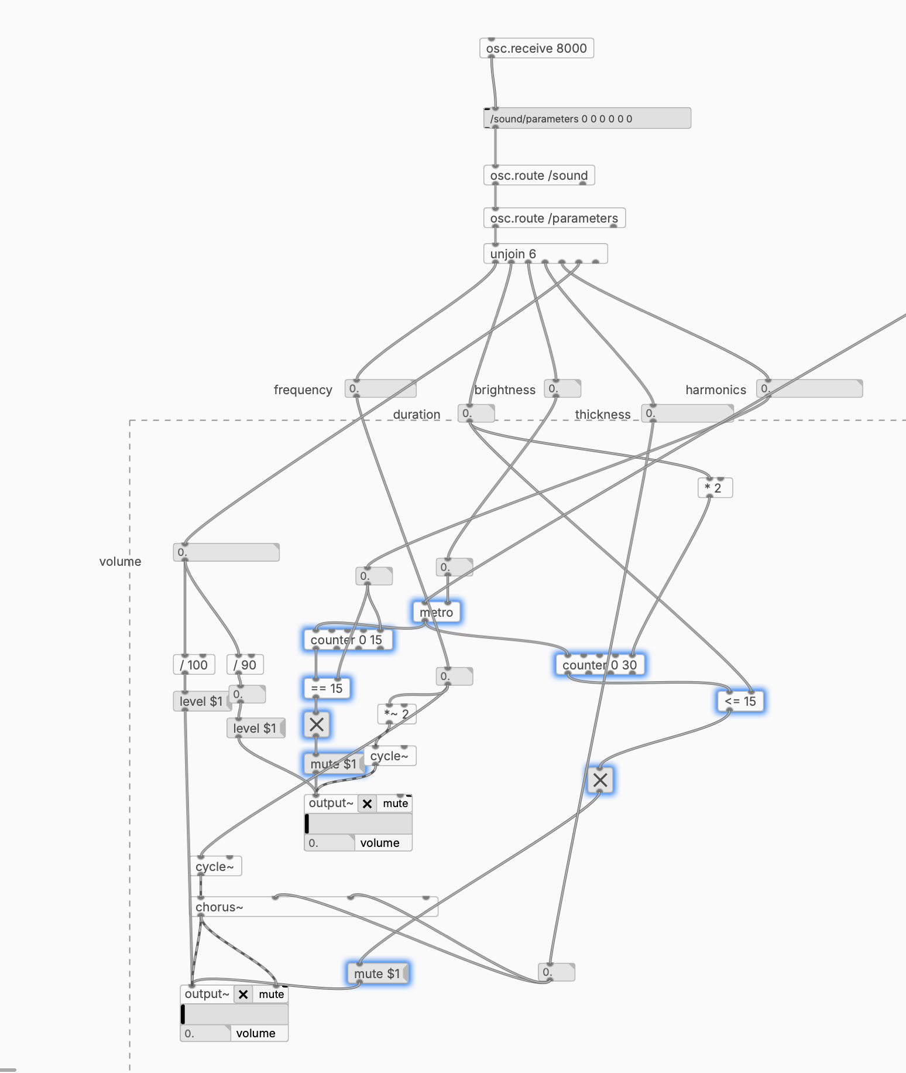
Plug Data

Slide 12
Future prospects
・より多くの音色が使えるようにしたい
・新たなパラメータも使っていきたい
・現在は40画までしか対応できない
・現在は一画一画に対して音を生成しているが、
全体の特徴によって音楽も展開できたら面白そう

